Slide 1
ВВЕДЕНИЕ В БИОФИЗИКУ
лекция № 1

Slide 2
ВОПРОСЫ:
Предмет и задачи биофизики
История биофизики
Становление и развитие биофизики в России
Методы биофизики
Применение и современные направления развития биофизики

Slide 3
1. Предмет и задачи биофизики
Термин «биофизика» впервые использовал в 19 веке Пирсон.
Биофизика – наука, изучающая физические и физико-химические процессы, протекающие в биологических системах, а также влияние на них различных физических факторов.
Биофизика с помощью физических методов и подходов изучает живые организмы на различных уровнях организации.

Slide 4
“Сегодня биофизика есть часть биологии, имеющая дело с физическими принципами построения и функционирования некоторых сравнительно простых биологических систем, но рассматривающая их как нечто данное и не занимающаяся непосредственно вопросом их возникновения и эволюции”
«Биофизика – наука о наиболее простых и фундаментальных взаимодействиях, лежащих в основе биологических процессов» А.Б. Рубин
«Задачи биофизики состоят в познании явлений жизни, основанном на общих принципах физики, и изучении атомно-молекулярной структуры вещества»
М.В. Волькенштейн

Slide 5
«Конечная цель биофизики состоит в обосновании теоретической биологии»
М.В. Волькенштейн
«Биофизика – это наука, занимающаяся построением и исследованием идеализированных систем, моделирующих ключевые свойства живого на разных уровнях его организации»
С.И. Барцев
«Биофизика – это наука, включающая теоретические построения и модели, основанные на современных физико-химических представлениях. Они отражают физические особенности молекулярной организации и элементарных процессов живого, которые в свою очередь создают молекулярную основу биологических явлений»
А.Б. Рубин

Slide 6
Объект биофизики – живые системы в сравнении с неживой природой.
Живой организм – это открытая, саморегулирующаяся, самовоспроизводящаяся и развивающаяся гетерогенная система, важнейшими функциональными веществами которой являются биополимеры: белки и нуклеиновые кислоты.

Slide 7
Характерные особенности живых систем:
Высокая упорядоченность, дискретность и целостность, многоуровневая организация
Способность к самовоспроизведению
Способность к развитию в направлении усложнения организации
Раздражимость
Наличие обмена веществ с окружающей средой
Способность к адаптации
Биопотенциалы

Slide 8
Основные признаки живой материи
Питание. Пища – источник энергии и веществ, необходимых для роста и других
процессов жизнедеятельности.
Дыхание. В процессе дыхания происходит высвобождение энергии при
расщеплении высокоэнергетических соединений. Высвобождаемая
энергия запасается в молекулах АТФ.
Раздражимость. Живые существа способны реагировать на изменение
внешней и внутренней среды
Подвижность. Живые организмы способны перемещаться из одного места на другое.
Выделение. Это способность живых организмов к выведению из организма
конечных продуктов обмена веществ.
Размножение. Выживание определенного вида обеспечивается сохранением
главных признаков родителей у потомства путем бесполого
или полового размножения.
Рост. Объекты неживой природы растут за счет присоединения вещества
к наружной поверхности, а живые организмы – изнутри за счет
питательных веществ которые организм получает в процессе питания.

Slide 9
Принципы структуры живых организмов:
единство элементарного состава
единство типов химических связей
единство мембранного типа строения субклеточных органелл
единство клеточного строения
единство строения многоклеточных организмов

Slide 10
Принципы функционирования живых организмов:
единство биохимических реакций и циклов
единство дыхания
единство движения
единство наследования основных принципов структуры и функций

Slide 11
Биофизика исследует живые системы на уровне
молекул
органелл
отдельных клеток
органов
отдельных организмов
популяций
биоценозов
экосистем

Slide 12
ЗАДАЧИ БИОФИЗИКИ
Изучение на молекулярном уровне структуры субклеточных образований и механизмов их функционирования
Выяснение связей между структурой и функциональными свойствами биополимеров и других биологически активных веществ
Выявление общих законов обмена веществ и энергии на уровне клетки и организма
Исследование молекулярных механизмов мембранного транспорта, дыхания, подвижности
Создание и теоретическое обоснование физ.-хим. методов исследования биообъектов

Slide 13
Физическое истолкование различных функциональных явлений (генерация и распространение нервного импульса, мышечное сокращение, рецепция, зрение, фотосинтез и др.)‏
Моделирование сложных систем и предсказание их поведения

Slide 14

Молекулярная биофизика
Биофизика клетки
Биофизика сложных систем

Slide 15
Молекулярная биофизика
Исследует:
Строение и физ.-хим. свойства макромолекул и других биологически активных соединений
Механизм работы биомолекул
Взаимодействия молекул и их превращения

Slide 16
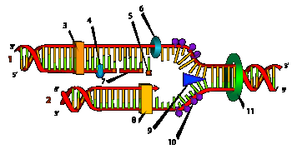
Изучение взаимодействия биополимеров друг с другом, с малыми молекулами и ионами: хранение и передача наследственной информации, синтез и распад биополимеров, процессы обмена на всех уровнях организации
Репликация
ДНК
100 000 пар
нуклеотидов
в минуту
Схема процесса репликации
(1) запаздывающая нить, (2) лидирующая нить, (3) ДНК полимераза (Polα), (4) ДНК лигаза, (5) РНК праймер, (6) ДНК праймаза, (7) фрагмент Оказаки, (8) ДНК полимераза (Polδ), (9) хеликаза,
(10) одиночная нить со связанными белками, (11) топоизомераза

Slide 17

Исследует физико-химические процессы, лежащие в основе жизнедеятельности клетки, и роль в них внутриклеточных, особенно, мембранных структур.
Биофизика сократительных систем
Биофизика проводимости
Биофизика органов чувств

Slide 18

исследует ткани, органы, организмы и их популяции, в том числе методом математического моделирования

Slide 19
2. История биофизики
I этап – начало XVII – середина XVIII вв.
накопление отдельных фактов, использование законов физики и метода аналогий для объяснения наблюдаемых явлений
II этап - середина XVIII – середина XX вв.
проведение экспериментов и определение физико-химических параметров живых организмов; использование законов физики и химии для объяснения сложных биологических явлений
III этап – середина XX в. до настоящего времени
разработка сложных биофизических методов исследования, выделение разделов биофизики, формирование терминов; для объяснения биологических процессов и явлений привлекают не только законы физики и химии, но и математики и биологии

Slide 20
I этап – начало XVII – середина XVIII вв.
16 в – создание первого микроскопа (братья Янсоны)‏
У. Гарвей (1578-1657) провел прямые наблюдения на людях и использовал учение о гидродинамике для исследования кровообращения
1637 г. - Р. Декарт дал описание устройства глаза как оптического прибора и механизма формирования зрительного восприятия
А. ван Левенгук (1632-1723) – создал линзы с 160-кратным увеличением, которые были использованы для изучения простейших организмов
Р. Гук (1635-1703) – усовершенствование микроскопа, установил клеточное строение растительной ткани
Л. Эйлер (1707-1783) – учение о движении крови
М.В. Ломоносов (1711-1765) – работы по термодинамике и цветному зрению

Slide 21
I этап – начало XVII – середина XVIII вв.
А.Л. Лавуазье (1743-1794) – доказал, что дыхание животных равнозначно окислению и горению веществ
1785 г. - Ш. Кулон исследовал действие электрических зарядов на человека и животных
Л. Гальвани (1737- 1798) и А. Вольта (1745-1827) исследовали электрические явления у животных

Slide 22
II этап - середина XVIII – середина XX вв.
М. Шлейден (1838 г.), Т. Шван (1839 г.) - обосновали клеточную теорию
Ю. Либих (1803-1873), М. Рубнер (1854-1932) – установили применимость 1 закона термодинамики к живым организмам
У. Этуотер и Ф. Бенедикт в 1892-1897 гг. провели калориметрические исследования на животных и человеке
Т. Юнг (1773-1829) – теория цветного зрения
Ю.Р. Майер (1814-1878) – обосновал закон хранения энергии в живых организмах
К. Матеуччи (1837 г.), Э.Г. Дюбуа-Реймон (1818-1896), Г. Гельмгольц, Ю. Бернштейн (1912) исследовали электрические явления в тканях живых организмов
Л. Герман (1838-1914) высказал гипотезу об электрической природе распространения нервного импульса

Slide 23
II этап - середина XVIII – середина XX вв.
В. Пфеффер (1877 г.), Х. де Фриз (1884) - предложили мембранную гипотезу
Р. Овертон (1902 г.) - сформулировал основные правила проникновения веществ в клетку
Ж. Леб (1859-1924) - основоположник физико-химической биологии, исследовал роль различных ионов в биологических процессах
Х. Шаде (1912) – работа о роли физико-химических явлений в различных заболеваниях
В. Нернст (1864-1941) – ионная теория биоэлектрических явлений
А. Хилл (1886-1977) – термодинамика мышечных сокращений
А. Ходжкин, Дж. Эклс, А.Ф. Хаксли (1914 г.) - мембранная теория биоэлектрогенеза

Slide 24
III этап – середина XX в. до настоящего времени
1961 г. - создание Международного союза теоретической и прикладной биофизики
1982 г. - первый Всесоюзный биофизический съезд в Москве

Slide 25
3. Становление и развитие биофизики в России
1725 г. – открытие Академии наук в Петербурге (ПетрI)‏
Л. Эйлер: движение крови по сосудам, ход лучей в глазу, теория слуха
М.В. Ломоносов: сформулировал трехкомпонентную теорию цветного зрения, классификация вкусовых веществ, действие электрического тока на живые системы, предположение о воздушном питании растений
И.М. Сеченов (1829-1905) исследовал растворимость газов в крови, природу биоэлектрических явлений
Н.Е. Введенский (1852-1922) установил предельные ритмы возбудимых сред (нервов, мышц, ЦНС)‏

Slide 26
Становление и развитие биофизики в России
В.Ю. Чаговец (1873-1941) – обосновал теорию ряда биоэлектрических явлений
1919-1922 гг.– создан Институт биофизики (Москва) под руководством П.П. Лазарева
П.П. Вавилов – изучение квантовой природы света (воздействие на глаз человека)‏
С.В. Кравков, Б.Ф. Дерягин и др. - биофизика зрения
П.П. Лазарев, П.Н. Беликов и др. – биофизика слуха
М.Н. Шатерников – энергетический баланс человека, построил камеру для изучения обмена веществ и энергии
А.А. Красновский (1913-1993), работая в Институте биохимии АН СССР (Москва), исследовал первичные механизмы и стадии фотосинтеза

Slide 27
1952 г. – Институт биофизики АН СССР (Г.М. Франк), в 1967 г. переведен в г. Пущино.
Исследования в области:
молекулярной биофизики,
биофизики клетки,
радиобиологии,
фотобиологии,
радиоспектроскопии,
электронной микроскопии,
рентгеноструктурному анализу биополимеров,
проблем регулирования и управления в биологических системах
Ленинград – научная школа по фотохимии и фотобиологии
Красноярск – Институт физики и биофизика АН СССР
1953 г. - проф. Б.Н. Тарусов организовал кафедру биофизики на биологическом факультете МГУ
Кафедры биофизики созданы в университетах Ленинграда, Воронежа, Красноярска, Нижнего Новгорода, Саратова

Slide 28
4. МЕТОДЫ БИОФИЗИКИ
Методы анализа структуры и свойств биомолекул
Прямые методы
дифракция рентгеновских прямая информация о пространственной структуре
лучей (расположении всех атомов в пространстве).
(рентгеноструктурный Необходимы гомогенные, хорошо очищенные,
анализ) кристаллические препараты вещества
Непрямые методы исследования структуры и свойств
(позволяют изучать биомолекулы в растворе в условиях, когда их состояние и поведение приближено к нативному состоянию молекул в клетке)‏
электронная микроскопия форма и размер макромолекул, упаковка
субъединиц, расположение субъединиц в
ассоциатах
электрофорез, чистота препарата, субъединичный состав,
седиментационный форма и размер макромолекул,
анализ, молекулярная масса
хроматография

Slide 29
Абсорбционная вторичная структура макромолекул,
спектроскопия ионизация отдельных групп,
(спектрофотометрия) контроль технологических процесов
Дифференциальная конформационные изменения макромолекул
спектрофотометрия
Инфракрасная вторичная структура макромолекул
спектроскопия изменение структуры макромолекул
(ИК-спектроскопия)‏
Круговой дихроизм вторичная структура, связывание с лигандами
(КД-спектроскопия)‏
Спектроскопия конформационные изменения макромолекул
комбинационного
рассеяния

Slide 30
Флуоресцентная конформационные изменения макромолекул,
спектроскопия подвижность групп и динамика структуры
(флуоресценция)‏
ЯМР конформация макромолекул, изменения структуры
(ядерный магнитный
резонанс)‏
ЭПР конформация макромолекул, подвижность групп
(электронный
парамагнитный
резонанс)‏
Масс-спектрометрия выявление и идентификация биомолекул,
исследование структуры биомолекул

Slide 31
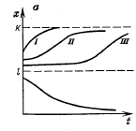
5. ПРИМЕНЕНИЕ БИОФИЗИКИ
1. Моделирование биологических систем
а) математическое моделирование

Slide 32
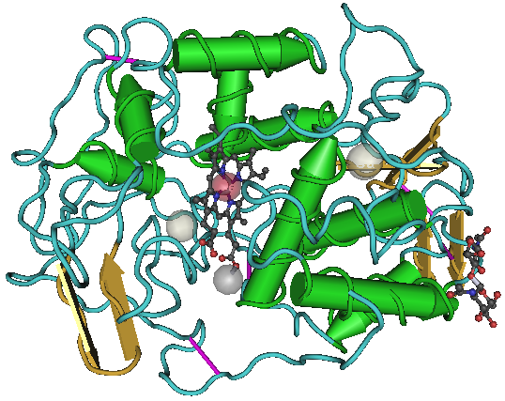
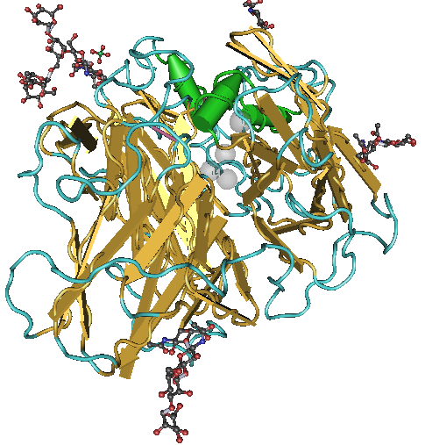
б) моделирование структуры биомакромолекул

Slide 33
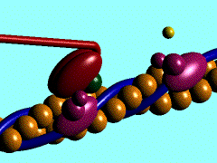
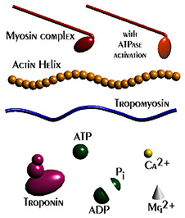
в) Модели биологических явлений и процессов

Slide 34
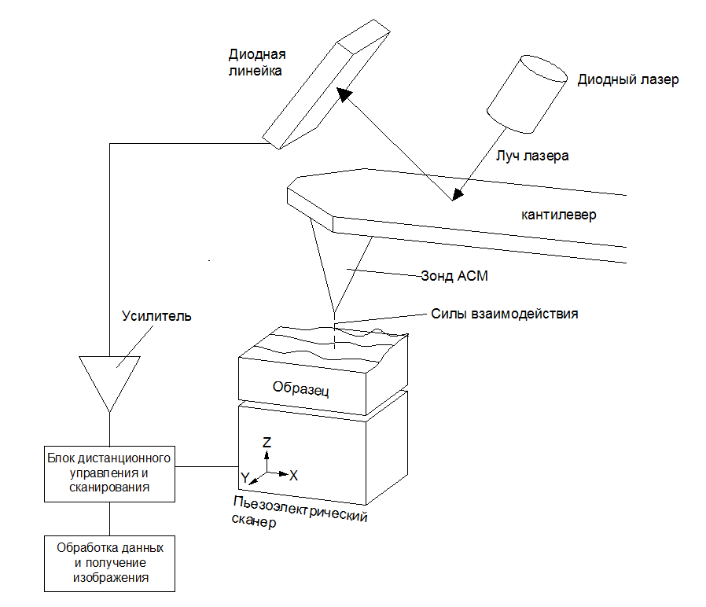
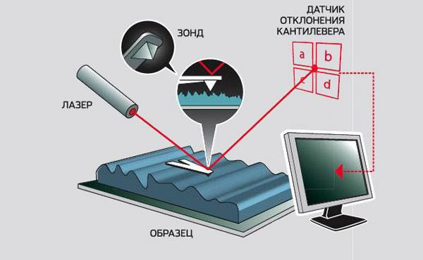
2. Методы исследования биообъектов (в том числе нанобиообъектов)‏
атомно-силовая микроскопия

Slide 35
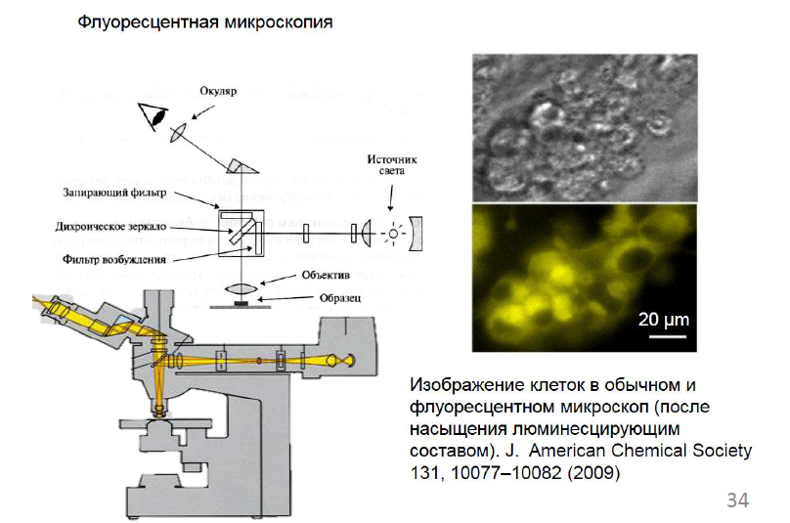

2. Методы исследования биообъектов (в том числе нанобиообъектов)‏

Slide 36
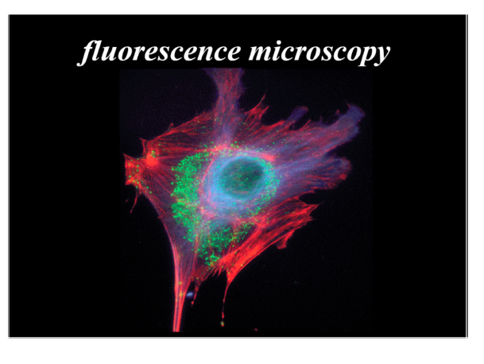
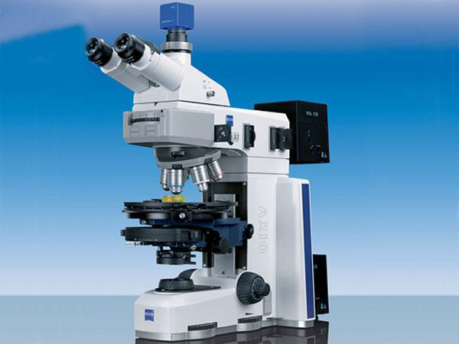
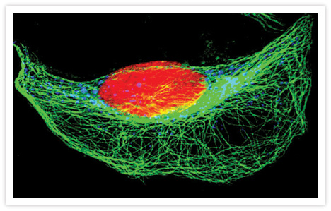
Флуоресцентная микроскопия

Slide 37
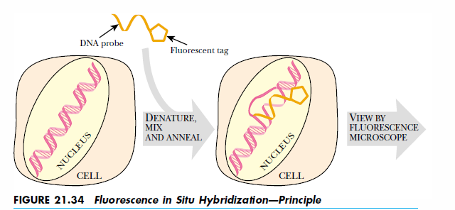
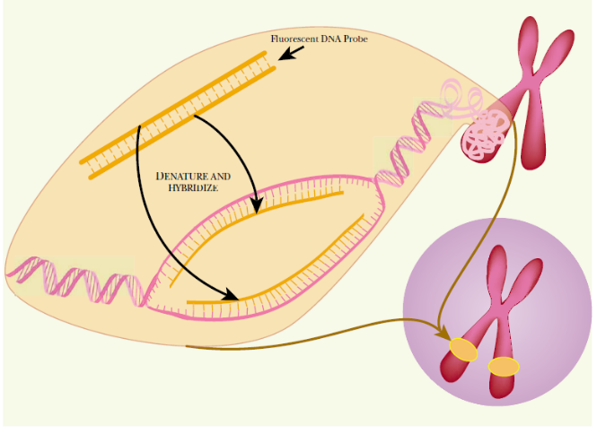
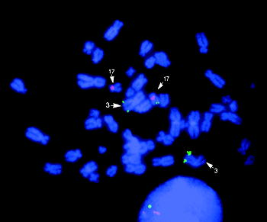
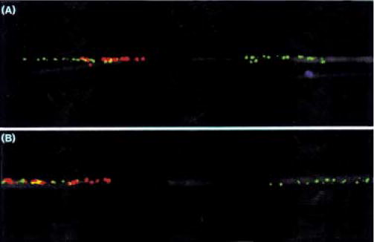
Метод гибридизации in situ с применением флуоресцентных ДНК-зондов (fluorescence in situ hybridization, FISH)

Slide 38
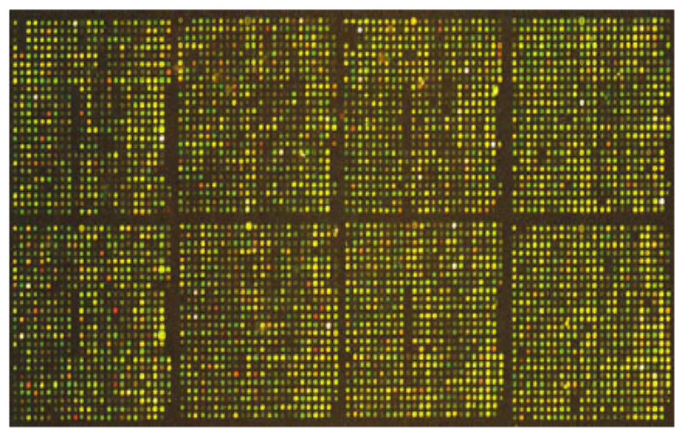
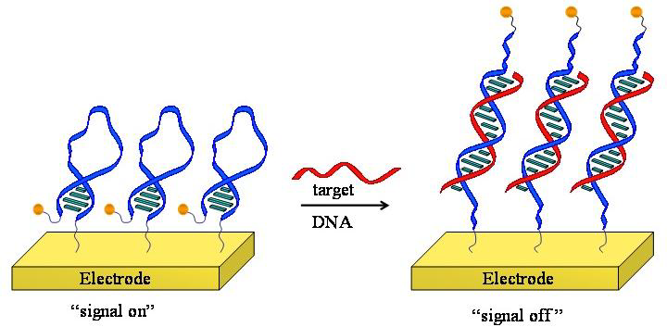
Исследование экспрессии генов в клетках

Slide 39
Исследование экспрессии генов в клетках

Slide 40
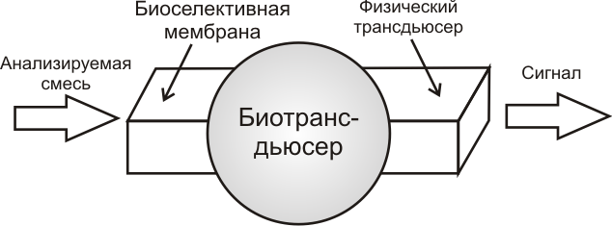
  Создание биочипов и молекулярных биосенсоров
Биосенсоры – это в высокой степени интегрированные устройства, включающие мембрану (не обязательно), биологический (ферменты, ткани, бактерии, дрожжи, антигены/антитела, липосомы, органеллы, рецепторы, ДНК) или биомиметический чувствительный элемент (рецептор или систему распознавания), первичный преобразователь сигнала и его усилитель.
Отвечают требованиям современного анализа – высокая чувствительность, избирательность, дешевизна, простота и экспрессность, миниатюрный размер.

Slide 41
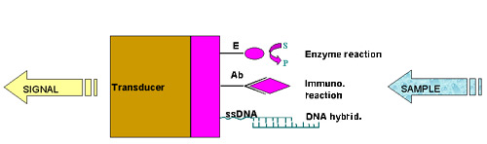
  Создание биочипов и молекулярных биосенсоров
Биоспецифическое комплементарное взаимодействие
фермент – субстрат
фермент – ингибитор
фермент – кофактор
рецептор – гормон
транспортные белки – лиганды
антитело – антиген
одноцеп. ДНК – компл. одноцеп. ДНК
одноцеп. ДНК – мРНК

Slide 42
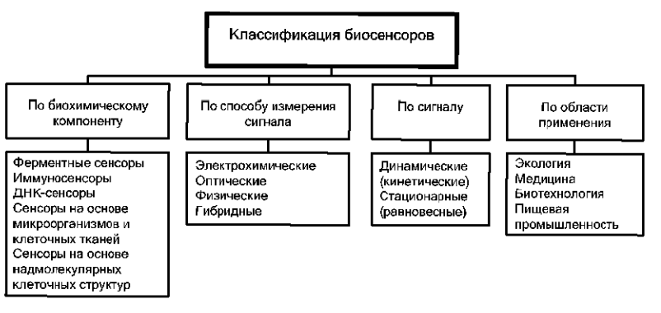
  Создание биочипов и молекулярных биосенсоров

Slide 43
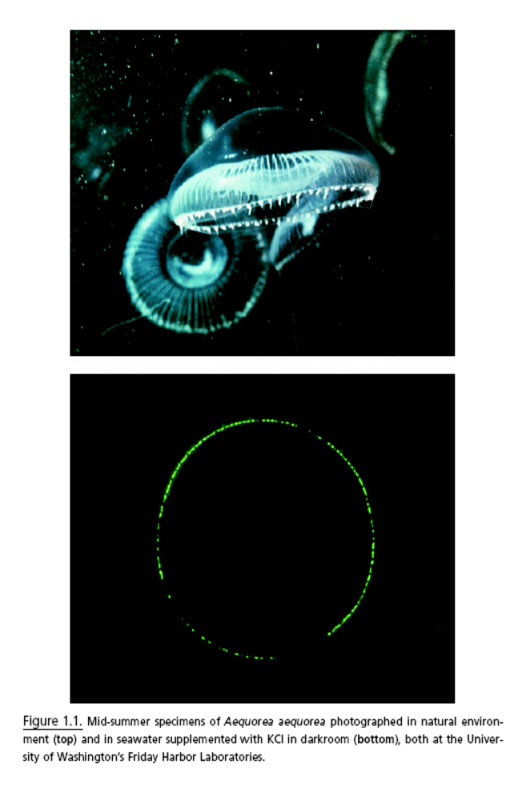
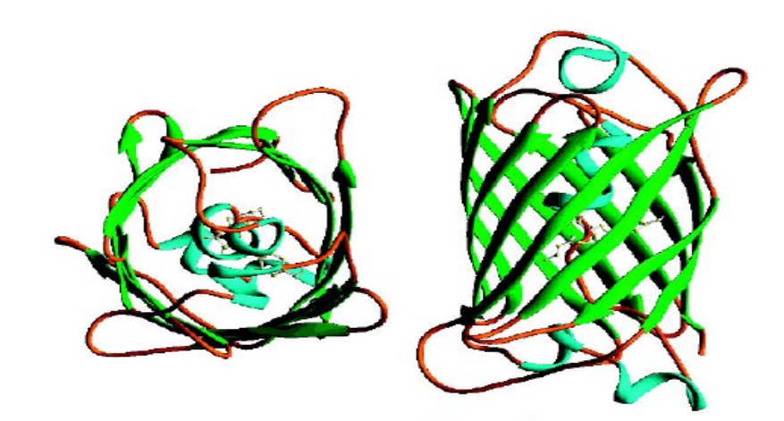
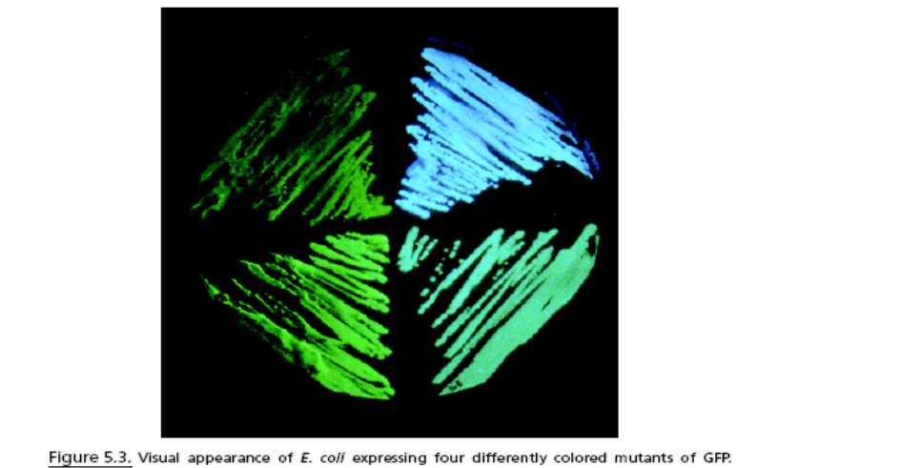
3. Визуализация биообъектов
GFP

Slide 44
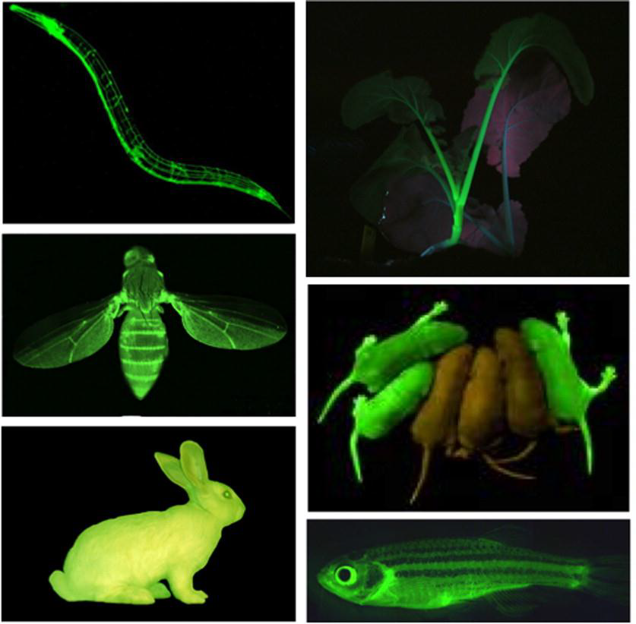
3. Визуализация биообъектов
GFP

Slide 45
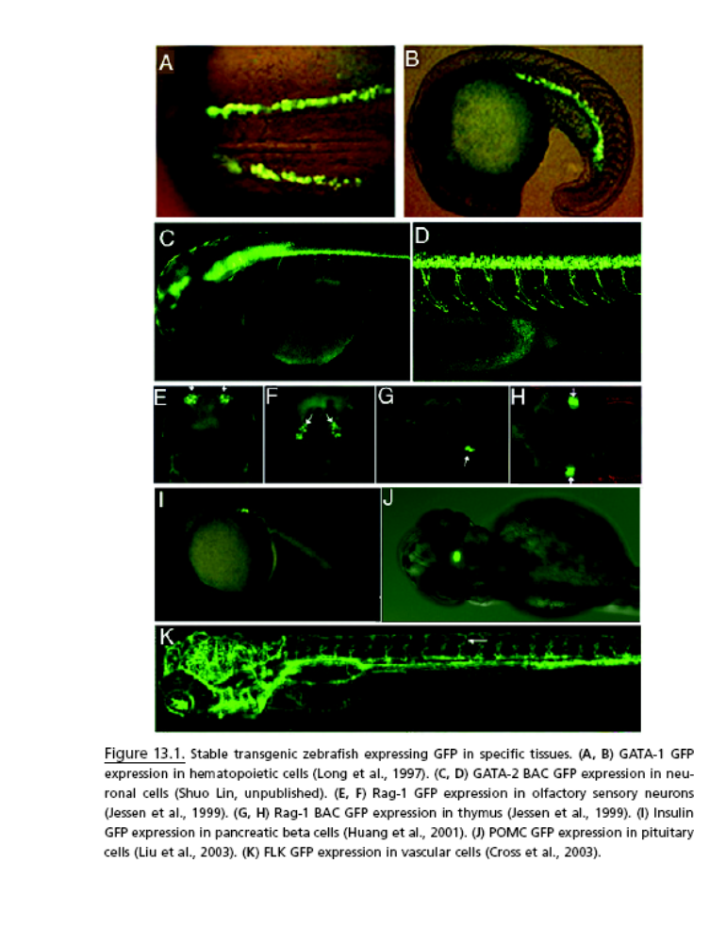
3. Визуализация биообъектов
GFP

Slide 46
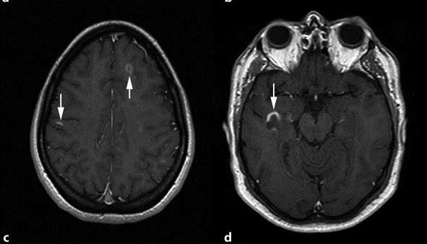
3. Визуализация биообъектов
контрастирование бляшек при рассеянном склерозе

Slide 47
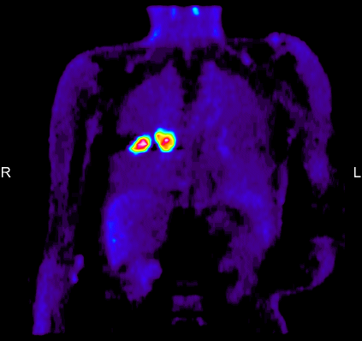
4. Диагностика и лечение

Slide 48
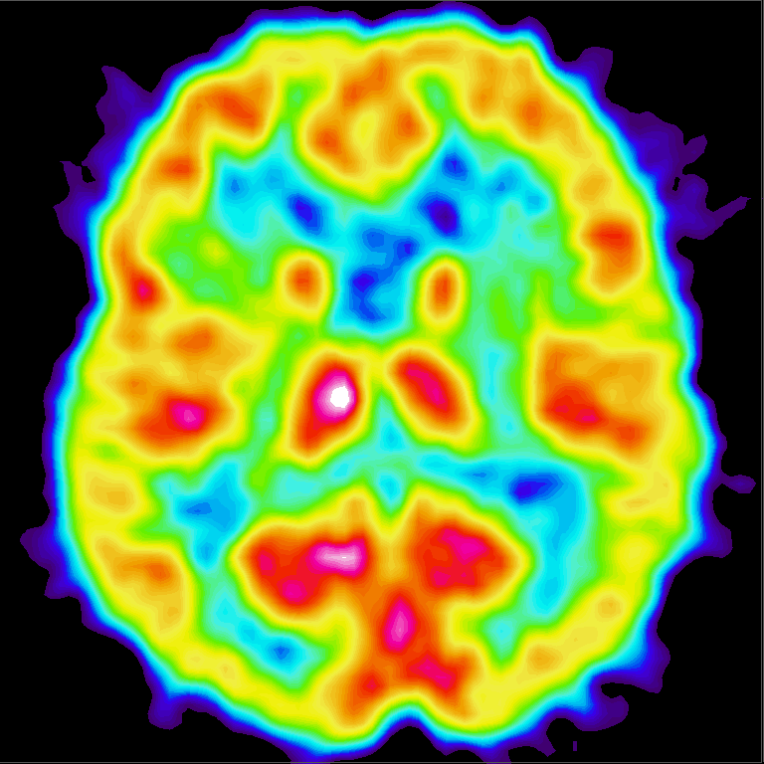
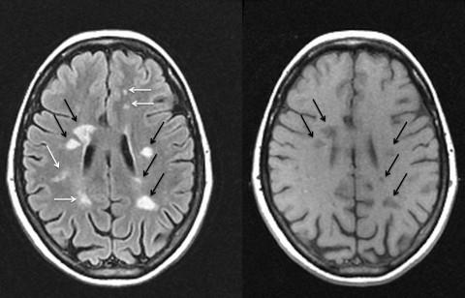
Метастазы в головном мозге
с контрастом без контраста

Slide 49
Биофизические знания в медицине необходимы для правильной оценки состояния организма, понимания природы некоторых заболеваний, механизма действия лекарственных препаратов. Кроме того, зная и учитывая закономерности функционирования организма, изменения его физических свойств, биофизика позволяет разрабатывать методы медицинской диагностики и воздействия (физиотерапия) на биологические системы и организм в целом. Знания о физических свойствах биологических тканей и сред помогают в разработке материалов, используемых для производства медицинских изделий. Поэтому медицинскую биофизику рассматривают как отдельную область биофизического исследования, которая рассматривает физические законы, явления процессы и характеристики применительно к решению медицинских задач.

Slide 50
Медицинская биофизика методологическая основа для медицинской электроники (т.е. для науки разрабатывающей медицинские приборы). Большинство современных медицинских по назначению приборов являются конструктивно физическими приборами.
В основе работы всей электромедицинской аппаратуры лежат биофизические законы.
Следовательно и при разработке подобной аппаратуры помимо чисто инженерных знаний необходимы представления об объекте, его структуре, особенностях функционирования, отклике на внешние воздействия.

